Slide 1
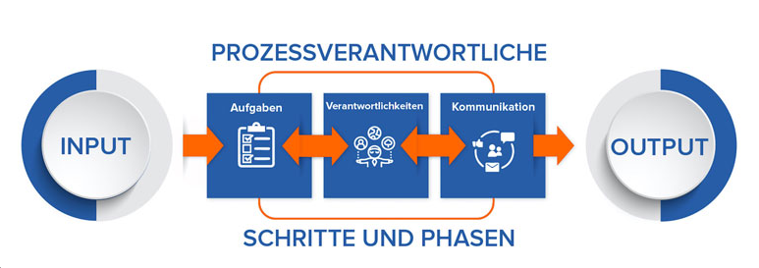
Geschäftsprozesse
Modul 254
Geschäftsprozesse beschreiben und optimieren

Slide 2
Wochenauftrag präsentieren
Aufgabe 1 zu Aufbauorganisation
Aufgabe 2 zu Aufbauorganisation
In der Aufbauorganisation müssen Aufgaben und Kompetenzen verteilt und Stellen und Abteilungen gebildet werden. Machen Sie ein Beispiel für ein Unternehmen, welches verschiedene Arten von Sportausrüstung produziert und verkauft.
Mit ChatGPT ist diese Aufgabe in Textform gut zu erledigen.
Für diese Aufgabe müssen Sie aber eine Präsentation (mit möglichst wenig Text, dafür eigenen graphischen Elementen erstellen. Mit anderen Worten Sie müssen diese Aufbauorganisation visualisieren.
In der Ablauforganisation müssen die Abläufe organisiert werden. Machen Sie ein Beispiel für ein Unternehmen, welches verschiedene Arten von Sportausrüstung produziert und verkauft.
Gehen Sie dabei auf folgende Punkte ein:
Arbeitsinhalte ordnen, zeitlicher Arbeitsablauf, räumlicher Arbeitsablauf und Arbeitszuordnung.
Mit ChatGPT ist auch diese Aufgabe in Textform schnell erledigt.
Auch für diese Aufgabe müssen Sie eine Präsentation mit möglichst wenig Text, dafür eigenen graphischen Elementen erstellen. Mit anderen Worten Sie müssen diese Ablauforganisation visualisieren.
Notes:
Abgabe
Erstellen Sie von beiden Aufgaben nur EINE Präsentation, welche beide Aufgaben beinhaltet. Erstellen Sie von der Präsentation einen kurzen Film, resp. zeichnen Sie die Präsentation auf und geben Sie den Film ab.

Slide 3
Inhalt
Wer kennt Tinder → Transformation = Innovation
Prozessmodell
Funktionszuordnungsdiagramm
Prozesslandschaft

Slide 4

Prozessmodell
Um die Schnittstellen eines Prozesses zu definieren, ist für jeden Prozess festzuhalten, welches Ergebnis in
welcher Form vom vorhergehenden Prozess übergeben wird, wie dieses Ergebnis weiterverarbeitet wird und in
welcher Form das weiterverarbeitete Ergebnis an den anschliessenden Prozess weitergegeben wird.
Prozesse verfügen also über Inputs, Aktivitäten und Outputs.
Der Prozess nimmt den Input entgegen, verarbeitet diesen
und stellt das Ergebnis als Output wieder zur Verfügung.

Slide 5
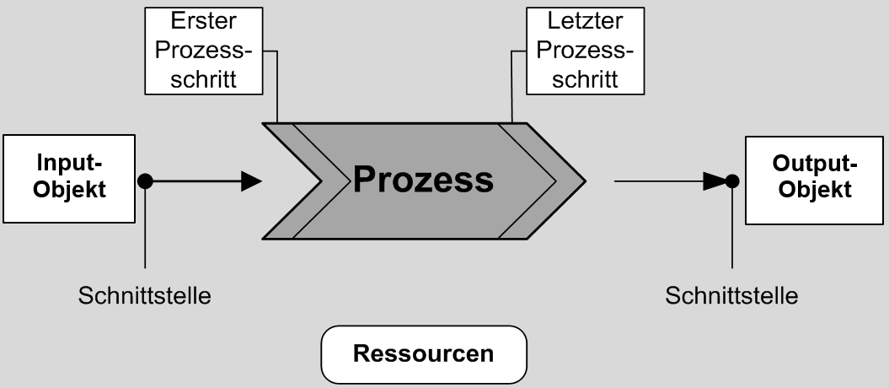
Bestimmungselemente eines Prozesses
Hier sehen Sie als Einstieg bereits ein verfeinertes Modell, um einen Prozess zu beschreiben:
Im Folgenden werden alle Bestimmungselemente, die einen Prozess vollständig dokumentieren, vorgestellt: GAMBIT Consulting X Siegfried: Kundenreferenz SAP S/4HANA Greenfield - YouTube

Slide 6
Bestimmungselemente eines Prozesses
Prozessname
Dies soll ein gut überlegter, kurzer und aussagekräftiger Titel des Prozesses sein.
Prozessziel
Was soll mit diesen Tätigkeiten erreicht werden und warum ist dieser Prozess wichtig? Die Antworten werden
als Ziel formuliert und beschreiben das zu erwartende Ergebnis innerhalb der Wertschöpfungskette. Die
Prozessziele stehen mit den Unternehmenszielen im Einklang. Die Begriffe «Prozessziel» und «Prozesszweck»
sind meist gleichbedeutend.
Kunden des Prozesses
Wer ist der Abnehmer? Wer ist der Hauptkunde?
Erwartungen des Kunden
Was sagt die Stimme des Kunden? Was ist dem Kunden beim Erhalt des Produkts oder der Dienstleistung
wichtig?

Slide 7
Bestimmungselemente eines Prozesses
Input-Objekt
Welche Objekte werden verarbeitet? Unter Objekten versteht man materielle und immaterielle Güter, wie Werkstoffe, Dienstleistungen und Daten. Dies kann z. B. eine Kundenbestellung, ein interner Auftrag, das vom Lager zu beziehende Material zur Bewältigung der Aufgabe, ein gefertigtes Werkstück oder eine Kombination davon sein.
Output-Objekt
Welches Produkt wird hergestellt, welche Dienstleistung wird erbracht? In welchem charakteristischen Zustand befindet sich das Objekt am Ende dieses Geschäftsprozesses? Das Output-Objekt kann, wie der Input, aus materiellen, aus immateriellen Gütern oder aus deren Kombination bestehen.
Beispiele: Die vom Kunden bestellten Waren und Dienstleistungen, die Rechnungen an die Kunden oder das nötige Material für den nächsten Prozessschritt fallen unter die Output-Objekte eines Prozesses.

Slide 8
Prozessablauf / -schritt
Hier wird die Verrichtung mit den beteiligten Stellen festgehalten: Alle Tätigkeiten, die in definierter Reihenfolge ablaufen, bis das Output-Objekt im gewünschten Status ist, werden beschrieben.
Wie sehen folgende Schritte aus?
Was ist der erste Arbeitsschritt, wenn der Prozess beginnt?
Welche (Teil-)Schritte folgen? Welche Stellen führen die Verrichtung aus?
Welche Verrichtung wird als letzter Schritt in diesem Prozess ausgeführt?
inputseitiges auslösendes Ereignis
Ereignisse sind wohl definierte, bemerkenswerte Geschehnisse, auf die man in der Regel „darauf wartet“. Oft ist weniger der Inhalt interessant, da dieser mit der Ereignisbezeichnung ohnehin bekannt ist, wie z. B. „Die Software ist vom Entwickler fertig getestet.“ Vielmehr ist der Zeitpunkt, wann ein Ereignis eintritt, von Interesse.
Hier geht es um das Startereignis, das den Prozess auslöst. Der Ereignisname soll einerseits treffend gewählt werden, andererseits wird der Inhalt beschrieben. So werden beim Beispiel mit der fertig getesteten Software relevante Daten wie Zeitpunkt, Software-Version, System usw. festgehalten.
outputseitiges auslösendes Ereignis
Mit welchem Ereignis unseres Geschäftsprozesses lösen wir beim nachfolgenden Prozess wiederum einen Start aus? Welche Güter und welche Daten müssen wir zur Verfügung stellen? In welchen Datenformaten müssen die Daten vorliegen? Welche Dienststelle erzeugt dieses Ereignis?

Slide 9
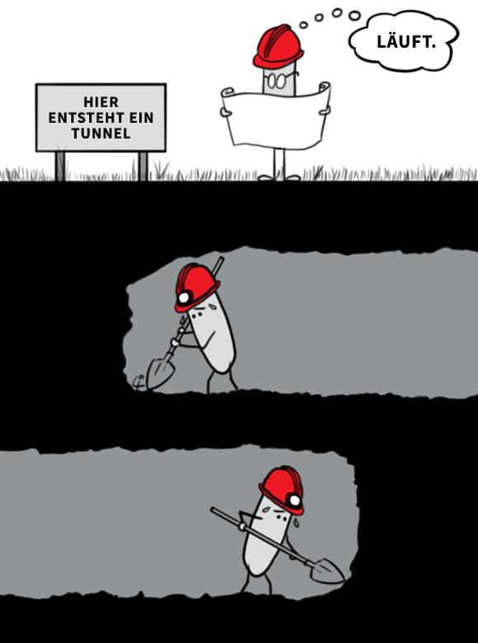
inputseitige Schnittstelle
Mit welchen anderen Prozessen und Arbeitsstellen hat es der erste Prozessschritt zu tun? Diese externe Schnittstelle ist zwar nicht Teil des hier untersuchten Prozesses. Sie muss aber als Grenze zu unserem Prozess dokumentiert werden.
Beispiel 1: Wird ein Geschäftsprozess untersucht, der von der Kundenanfrage bis zur Auslieferung des Produktes bzw. der Dienstleistung reicht, erkennen wir folgende inputseitige Schnittstelle vom Kunden zu unserem Unternehmen:
Ein persönliches Gespräch, ein Telefonanruf über das Call-Center oder eine Mail mit Hilfe eines Mailprogrammes sind möglich.
Neben der Infrastruktur werden Tätigkeiten und nötige Funktionen des Mitarbeiters genannt.
Beispiel 2: Wird ein Prozess innerhalb von Organisationseinheiten des Betriebes, z. B. zwischen Teams oder Abteilungen, modelliert, sind bei den Übergängen ebenfalls Schnittstellen vorhanden. Um Missverständnissen vorzubeugen, ist eine sorgsame und vollständige Definition von internen Schnittstellen empfehlenswert.
Das Bild zeigt 2 Teams, die von jeder Seite her mit Tunnelarbeiten beschäftig sind. Als Schnittstelle ist zwar ein Plan vorhanden. Entweder ist die Schnittstelle ungenügend beschrieben oder die den Arbeitsfortschritt begleitende Überwachung ist offensichtlich noch nicht hinreichend genug:

Slide 10
outputseitige Schnittstelle
Welche Prozesse und Stellen stehen dem letzten Prozessschritt gegenüber? Bildet unser Geschäftsprozess den letzten Schritt vor der Auslieferung zum Kunden, sind als outputseitige Schnittstellen …
…die betroffenen Aktivitäten der Beteiligten, wie Mitarbeiter, Systeme, Handlungen usw., die den Übergang
von unserem Unternehmen zum Kunde bewältigen, zu dokumentieren:
Je nach Auftrag werden hier Güter zum Kunden transportiert oder Dienstleistungen für den Kunden ausgeführt.
Erfolgsfaktoren
Welche Rahmenbedingungen müssen vorhanden sein, damit der Prozess gut abläuft? Man kann sich hier auf die wichtigsten Faktoren konzentrieren, die für diesen Prozess charakteristisch sind. Diese Schlüsselgrössen müssen stimmen, damit der Ausgang des Prozesses den Erwartungen entspricht.
Beispiel: Wird der Prozess bei einem Handelshaus beschrieben, könnten folgende Erfolgsfaktoren genannt werden:
Eine Möglichkeit muss vorhanden sein, den zeitlichen Ablauf von der Kundenbestellungen bis zur
Auslieferung automatisch zu überwachen. Bei Bedarf wird reagiert.
Die Lieferanten müssen so ausgewählt werden, dass ihr Lieferservice genügt.
Notes:
Erfolgsfaktoren
Jennyscience → Schnittstelle von Lieferanten → können diese nicht liefern, habe diese schlechte Qualität fällt das auf Jennyscience zurück

Slide 11
Ressourcen
Wir überlegen uns hier, was es für einen Prozessschritt braucht, um vom ersten zum letzten Prozessschritt zu kommen. Welche Ressourcen sind erforderlich?
Unter den Ressourcen versteht man traditionellerweise Kapital, Boden und Arbeit. Diese werden in der Regel nicht verbraucht, sondern gebraucht.
Die 3 Begriffe finden wir in unterschiedlichen Ausprägungen in der Praxis vor:
• Arbeit: Hier sind die Mitarbeiter mit ihrer spezifischen Ausbildung gemeint, die die Tätigkeiten qualifiziert
ausführen.
• Boden: Maschinen, Produktionsanlagen und Gebäude stellen in einem Fertigungsbetrieb die Infrastruktur
dar, um die nötigen Arbeiten ausführen zu können. Im Kap. „1.4.4 Unternehmen als System der
Leistungserstellung“ wird dies als „Leistungsfaktor Arbeitsmittel (Betriebsmittel)“ bezeichnet.
• Kapital: Die Einlagen der Unternehmenseigentümer und der Bank bilden das Kapital, um die nötige
Infrastruktur aufzubauen. Bei einer Genossenschaft sind es die einzelnen Mitglieder, die Kapital einbringen.
In einem Handelsbetrieb ist die Lagerhalle eine Ressource. Jedoch sind die eingekauften Waren keine Ressourcen, sondern Input-Objekte. Bei einem Fertigungsbetrieb stellt der Verkaufsraum eine Ressource dar, nicht aber die Kundenbestellung, die Roh- und Hilfsstoffe.

Slide 12
mitgeltende Unterlagen
Welche Unterlagen, Normen, Gesetze usw. gehören (übergeordnet) dazu? Diese Unterlagen sind prozessunterstützend für die Verrichtung* am Objekt*. Dies reicht von einer einfachen Checkliste bis zu einer angepassten Workflow-Software.
Prozessverantwortung
Für jeden Unternehmensprozess gibt es einen Zuständigen. Diese Verantwortung wird als Zusatzinformation in der Aufbauorganisation hinterlegt. Das Ausüben der Verantwortung durch eine Person und das Sich-Zuständig fühlen der Prozessmitarbeiter für den Geschäftsprozess sollen sich geeignet ergänzen. Hier ist eine Verbindung zur Aufbauorganisation sinnvoll.
Notes:
Das 'Objekt' ist das, worauf sich der Geschäftsprozess bezieht.
Die 'Verrichtung' beschreibt die konkreten Handlungen oder Aufgaben, die im Rahmen des Geschäftsprozesses durchgeführt werden.

Slide 13
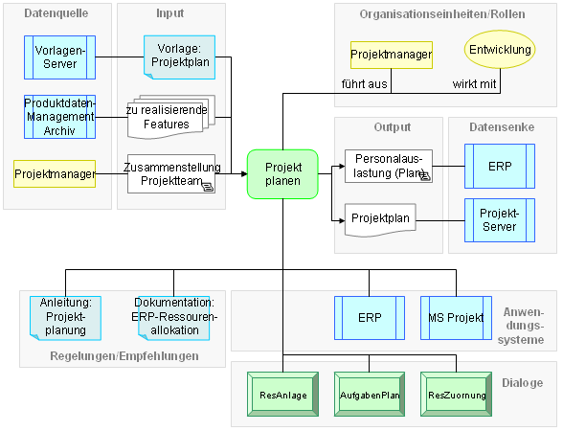
Funktionszuordnungsdiagramm
Das Funktionsdiagramm (FD) ist ein Modell zur Darstellung der Beziehungen von betriebswirtschaftlichen Funktionen zu Ressourcen, Informationsobjekten und weiteren Objekten der Geschäftsprozessmodellierung.
Es findet hauptsächlich bei der detaillierten Darstellung von Geschäftsprozessen Anwendung, wo es eine Funktion näher beschreibt.
Es dient der Einfachen Darstellung von Möglichen Geschäftsprozessen und deren Schnittstellen.

Slide 14
ÜBUNG 1 Bestimmungselemente eines Prozesses
Angenommen, ihr seid ein Team, das für einen Online-Blumenlieferdienst arbeitet.
Euer Auftrag ist es, den Geschäftsprozess für die Bestellung von Blumen über die Website zu beschreiben. Verwendet die gelernten Bestimmungselement zb. "Objekt" und "Verrichtung" in euren Antworten.
Objekt:
a) Welches Objekt steht im Mittelpunkt des Geschäftsprozesses? (Tipp: Es geht um den Bestellvorgang für Blumen.)
b) Was sind einige Informationen über das Objekt, die für Geschäftsprozesse relevant sein könnten?
Verrichtungen:
a) Listet die Schritte oder Verrichtungen auf, die im Geschäftsprozess der Bestellung von Blumen durchgeführt werden müssen.
b) Beschreibt für jede Verrichtung kurz, welche Aufgabe oder Handlung damit verbunden ist.
c) Ergänz den erstellten Prozess mit den noch fehlenden Bestimmungselemente (Input, Output siehe Folie 6 – 12)
Erwartete wird: Verbale Darstellung des Prozesses, eine Liste der zugeordneten Bestimmungselemente, ein Funktionszuordnungsdiagram, ein Ablaufdiagramm und Aufbaudiagramm mit gekennzeichneten Schnittstellen.
Denkt daran, dass dies ein vereinfachtes Beispiel ist und ihr frei seid, eure eigenen Ideen einzubringen. Diskutiert eure Antworten und präsentiert eure Ergebnisse, um euer Verständnis der Grundelemente "Objekt" und "Verrichtung« etc. zu demonstrieren.
Notes:
A 1.3
Die Übung sollte so ergänz werden, dass alles hier besprochenen darin vorkommt…

Slide 15
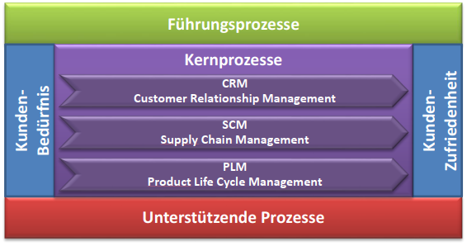
Prozesslandschaft
Wir untersuchen nun die einzelnen Prozessarten, die in einem Unternehmen sinnvoll zusammenspielen sollen.
Jede Prozessart hat ihre Bezeichnung und Bedeutung. Die folgende Übersicht gibt die Zusammenhänge als sog. „Prozesslandschaft“ wieder: [Wagn]
Prozesswürdigkeit
Es kann mit viel Aufwand verbunden sein, Geschäftsprozesse zu beschreiben. Einen Prozess zu analysieren
und zu modellieren, bedeutet eine Zeitinvestition in Meetings, Kommunikation, Abstimmung, Messung, usw.
Deshalb werden in einem ersten Schritt nicht alle Abläufe als wichtigen Geschäftsprozess gesehen. Im ersten
Durchgang wird man Prioritäten setzen und „Weniger Wichtiges“ zurückstellen.

Slide 16
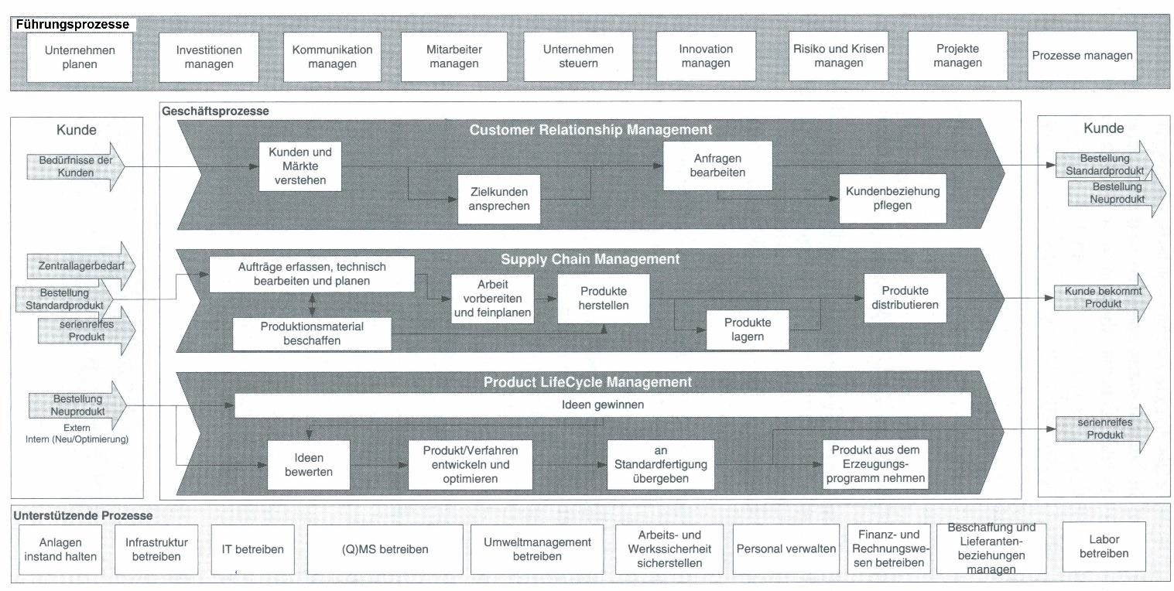
Beispiel einer Prozesslandschaft
Notes:
Hier sehen Sie die Prozesslandschaft eines Produktionsbetriebes: In jedem der 3 Kernprozesse ist ein Workflow erkennbar, die die Verrichtung an den Objekten zeigen. [Wagn]

Slide 17
Führungsprozesse
Richtungsweisende Prozesse: Sie legen die Ziele und die Ausrichtung (Strategie) des Unternehmens fest.
Beispiel: Das Unternehmen möchte die negativen Rückmeldungen um 50% reduzieren. Ein anderes Unternehmen möchte den ausländischen Markt bearbeiten und im benachbarten Ausland eine Filiale eröffnen.
Vereinbarungs- und Verhandlungsprozesse: Treten ein, sobald die Richtung festgelegt ist. Im Grunde genommen geht es darum, andere für die eigenen Ziele zu gewinnen und die erforderliche Unterstützung zu deren Umsetzung zu erhalten.
Beispiel: Mit den zuständigen Stellen (Handelsverein) und Fachleuten wird das Vorgehen, wie im Ausland ein Betrieb eröffnet werden kann, erörtert.
Überwachungs- und Steuerungsprozesse: Stellen sicher, dass die laufenden Aktivitäten überwacht werden. Die geplanten Leistungen sollen erbracht und die Ziele erreicht werden.
Beispiel: Die aktuellen Schlüsselzahlen (Anzahl Aufträge, Anzahl Reklamationen) werden mit den Vorgaben überprüft.
Notes:
Zu den Aufgaben des strategischen Managements gehören die Gestaltung des Unternehmens und die langfristige Planung. Sie dienen damit den Unternehmenszielen und erbringen eine indirekte Wertschöpfung. Diese Führungsprozesse lassen sich wie folgt einteilen:

Slide 18
Kernprozesse
Die Einnahme der Kundensicht und die daraus abgeleitete Aufgabe des Unternehmens, gewinnbringend Kundennutzen zu liefern, bildet auch Voraussetzung für das Verständnis der Kernprozesse [WAG].
Die 3 Kernprozesse laufen gleichzeitig im Unternehmen ab.
Sie weisen untereinander Schnittstellen auf, die ebenfalls zu klären sind.
Alle Kernprozesse sind direkt wertschöpfend und erfüllen das Zielsystem. Damit sind sie wichtige Geschäftsprozesse und lassen sich in folgende Typen einteilen:
Notes:
Zu den Aufgaben des strategischen Managements gehören die Gestaltung des Unternehmens und die langfristige Planung. Sie dienen damit den Unternehmenszielen und erbringen eine indirekte Wertschöpfung. Diese Führungsprozesse lassen sich wie folgt einteilen:

Slide 19
Kernprozesse
Customer-Relationship-Management CRM:
Supply Chain Management SCM:
Product Life Cycle Management PLM:
Definiert den Prozess zwischen Kundenbedürfnis – Kundenzufriedenheit. Der Fokus liegt auf der Kundenbeziehungsgestaltung.
Definiert den Prozess zwischen Kundenauftrag – Fakturierung. Der Fokus liegt auf der Auftragsabwicklung.
Definiert den Prozess zwischen Produktidee – Produktauslauf. Der Fokus liegt auf dem Produktlebenszyklus.
Notes:
CRM
- Dem Kunden wird zugehört, damit der Verkäufer das Kundenproblem genau versteht.
Wenn man den Kunden bereits seit längerer Zeit betreut, kennt man immer mehr die Punkte,
wo die Produkte unseres Unternehmens ihm einen Nutzen bringen.
- Bei der Bestellung wird der Kunde zu seinem langfristigen Wohl beraten.
SCM
- Kundenaufträge abwickeln
- Fakturieren (= Rechnungen schreiben)
PLM
- Aufgrund von technologischen Veränderungen und Kundenwünschen wird eine neue Generation von
Produkten und Dienstleistungen entworfen und gegebenenfalls entwickelt.
- Es wird ein neues Produkt entworfen, das Kundendaten aus älteren Produkten in neuere Lösungen migriert.
- Durch die Beobachtung von expandierenden Märkten ist die Entscheidung gefallen, dass vorhandene
Produkte und Dienstleistungen so angepasst werden, dass sie in neuen Anwendungsgebieten eingesetzt
werden können.

Slide 20
Unterstützende Prozesse
Unterstützende Prozesse sind für den externen Kunden nicht direkt sichtbar und erbringen damit keine direkte Wertschöpfung, sondern nur eine indirekte.
Sie dienen, wie es der Name schon sagt, zur Unterstützung der anderen Prozesse, um die reibungslose Leistungserbringung zu gewährleisten.
Beispiel für einen Software-Hersteller
Als „Unterstützender Prozess“ wird die eigene IT-Infrastruktur gewartet und das Personal periodisch auf einen aktuellen Stand ausgebildet.
Die Lohnbuchhaltung und der Hausmeister arbeiten als „Unterstützende Prozesse“.
Dazu gehört der Unterhalt der Infrastruktur, die für die Kernprozesse gebraucht wird.
Notes:
CRM
- Dem Kunden wird zugehört, damit der Verkäufer das Kundenproblem genau versteht.
Wenn man den Kunden bereits seit längerer Zeit betreut, kennt man immer mehr die Punkte,
wo die Produkte unseres Unternehmens ihm einen Nutzen bringen.
- Bei der Bestellung wird der Kunde zu seinem langfristigen Wohl beraten.
SCM
- Kundenaufträge abwickeln
- Fakturieren (= Rechnungen schreiben)
PLM
- Aufgrund von technologischen Veränderungen und Kundenwünschen wird eine neue Generation von
Produkten und Dienstleistungen entworfen und gegebenenfalls entwickelt.
- Es wird ein neues Produkt entworfen, das Kundendaten aus älteren Produkten in neuere Lösungen migriert.
- Durch die Beobachtung von expandierenden Märkten ist die Entscheidung gefallen, dass vorhandene
Produkte und Dienstleistungen so angepasst werden, dass sie in neuen Anwendungsgebieten eingesetzt
werden können.

Slide 21
ÜBUNG 2 Prozesslandschaft
Angenommen, Ihr seid Besitzer des Blumengeschäfts und euer Wachstum ist nicht mehr aufzuhalten. Nun ist es notwendig eine Übersicht zu schaffen.
Euer Auftrag ist es, eine Prozesslandschaft mit all seinen Prozessen wie wir es gelernt haben (Folie 13) zu erstellen.
Analysieren Sie nun das Unternehmen:
a) Beschreiben Sie die Haupttätigkeit Ihres Betriebs.
b) Nehmen Sie die Darstellung der Prozesslandschaft aus Folie 13 als Beispiel oder schauen sie im Internet.
Ergänzen Sie nun die Prozesslandkarte mit den von Ihnen definierten Prozesse und machen Sie min. je ein Beispiel zu den Führungsprozessen, Kernprozessen, Unerstützungsprozessen.
Notes:
A 1.3
Die Übung sollte so ergänz werden, dass alles hier besprochenen darin vorkommt…

Slide 22
Zusammenfassung
Geschäftsprozesse lassen sich in Führungsprozesse, Kernprozesse und Supportprozesse unterteilen
Ein Prozess hat mehrere Bestimmungselemente wie: Input, Output, Schnittstellen, etc.
Kernprozesse lassen sich in folgende Typen unterteilen: CRM, SCM, LPM
Abschlussvideo zur Übung Bäckerei

Slide 23


Fragen?
Ich kann Bestimmungselemente eines Prozesses beschreiben.
Ich kann ein Funktionszuordnungsdiagramm dazu erstellen.
Ich kann eine Prozesslandschaft erstellen.
Ich kann Führungsprozess, Kernprozess, Supportprozess bestimmen.

Slide 24

„Wer lesen kann ist klar im Vorteil!“
Berufsbildungszentrum Wirtschaft,
Informatik und Technik BBZW
www.bbzw.lu.ch

